Slide 1
Månads- och säsongsöversikter på SVT

Slide 2
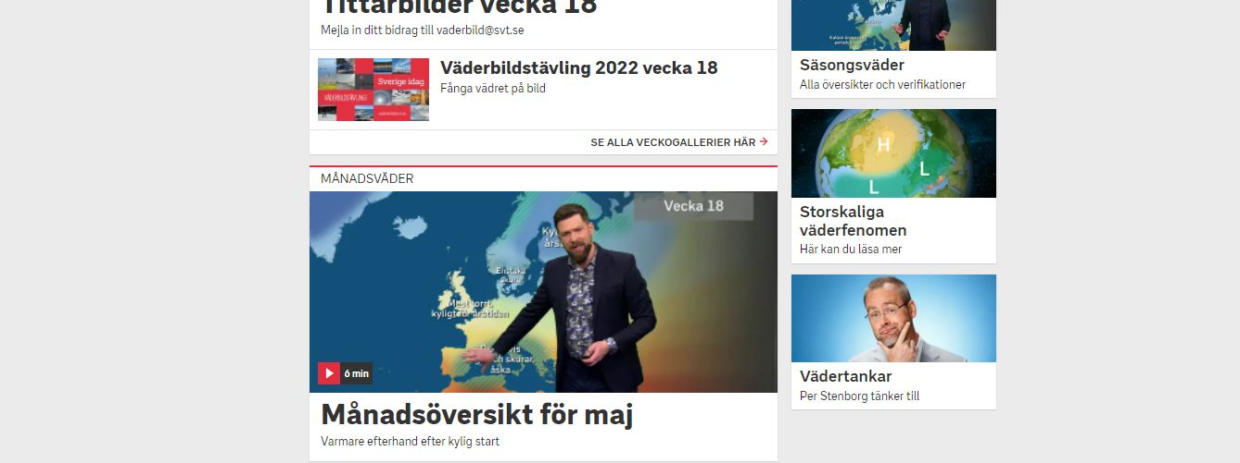
Varför?
SVT ska bidra till ett Sverige där alla mer nyfikna och insatta

Slide 3
Varför?
Ge tittarna/läsarna ett större och längre perspektiv
Utbildande – storskaligt väder och globala samband
Riktar sig till en mer väderintresserad publik
Väcka intresse för väder

Slide 4
Månadsöversikter
Modelldata, numeriska: EPS46 (EC-månad), CFSv2, JMA, osv.
Specialprodukter, modelldata
Statistiska produkter
Egna kompositer via NOAA PSL
Utvecklingen över Europa vs. Tropikerna

Slide 5
Månadsöversikter
Madden-Julianoscillationen (MJO)/CCKW
  RMM + 10-15 dagars lagg räcker ej!
  Analys av strömning vs. Tropikerna
  Andra verktyg – VP200
Analys av norra halvklotet – t.ex. Hövmöllerdiagram
Vad gör modellerna och varför?

Slide 6
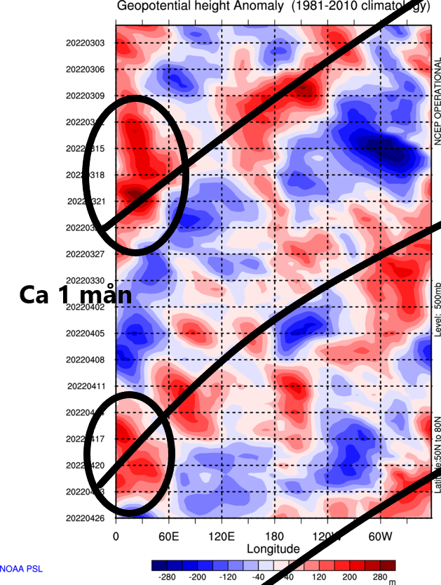
Exempel
Hovmöllerdiagram
Geopotentialhöjdsanomali 500 hPa,
latitude 50N-80N (Källa: NOAA PSL)
Återkommande “högtryck” till följd av retrograd våg?

Slide 7
Säsongsöversikter
Forskning om storskaliga väderutvecklingar
Modelldata (olika) – tropikerna, nederbörd + havstemp
Analoga år – jämförbara lågfrekventa forceringar.
  ENSO, QBO, IOD, havstemp, solcykler osv
Hur beter sig atmosfären? Högfrekventa forceringar?

Slide 8
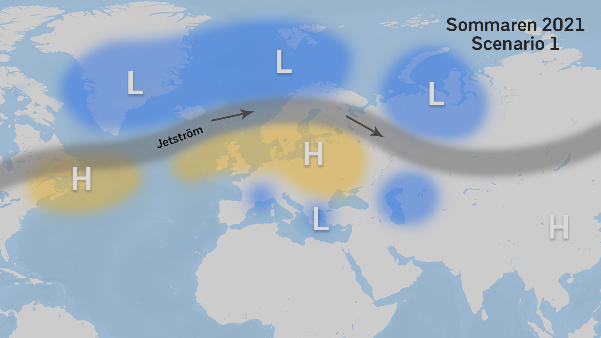
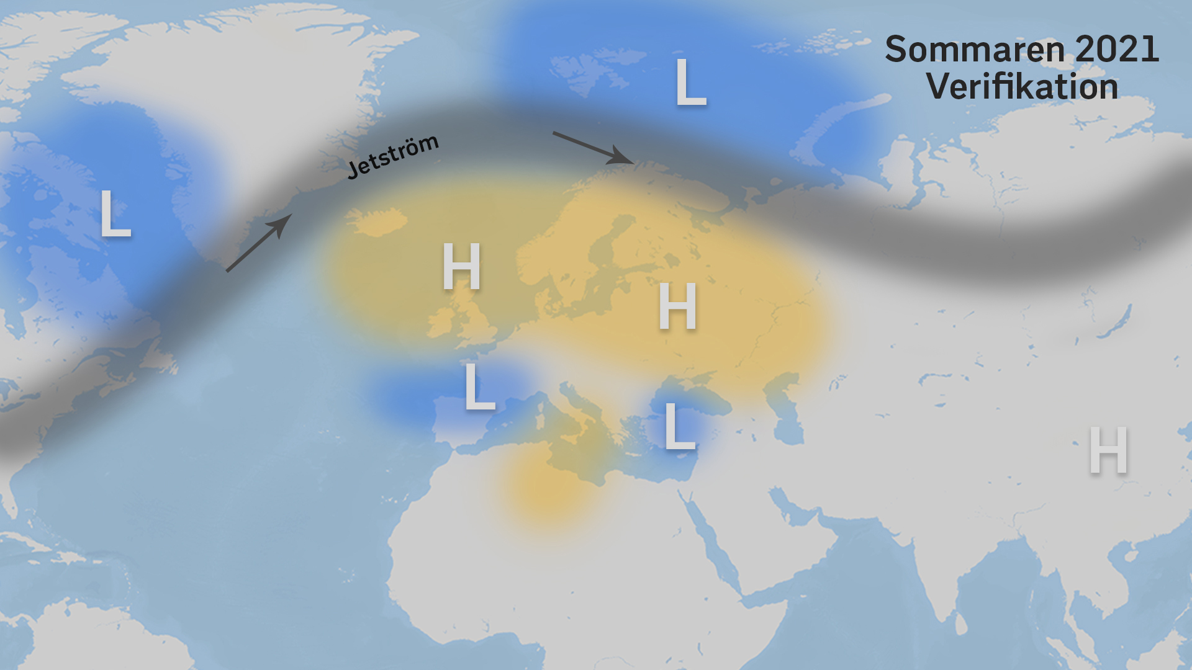
Säsongsöversikter

Slide 9
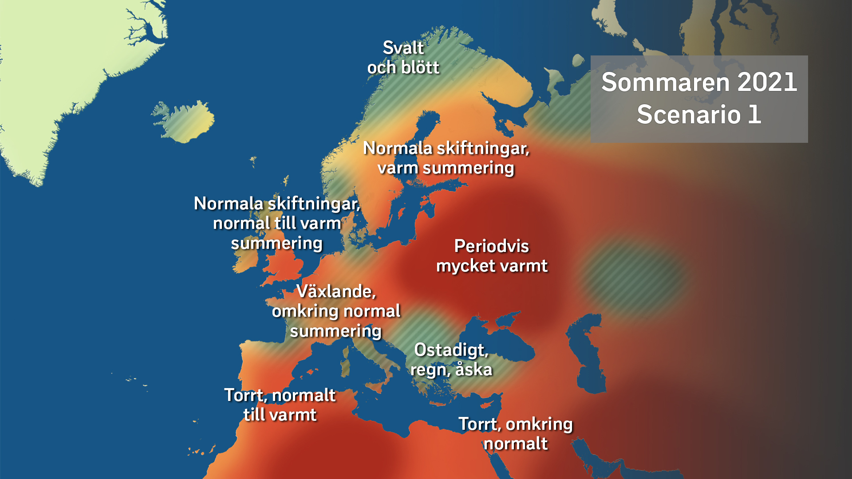
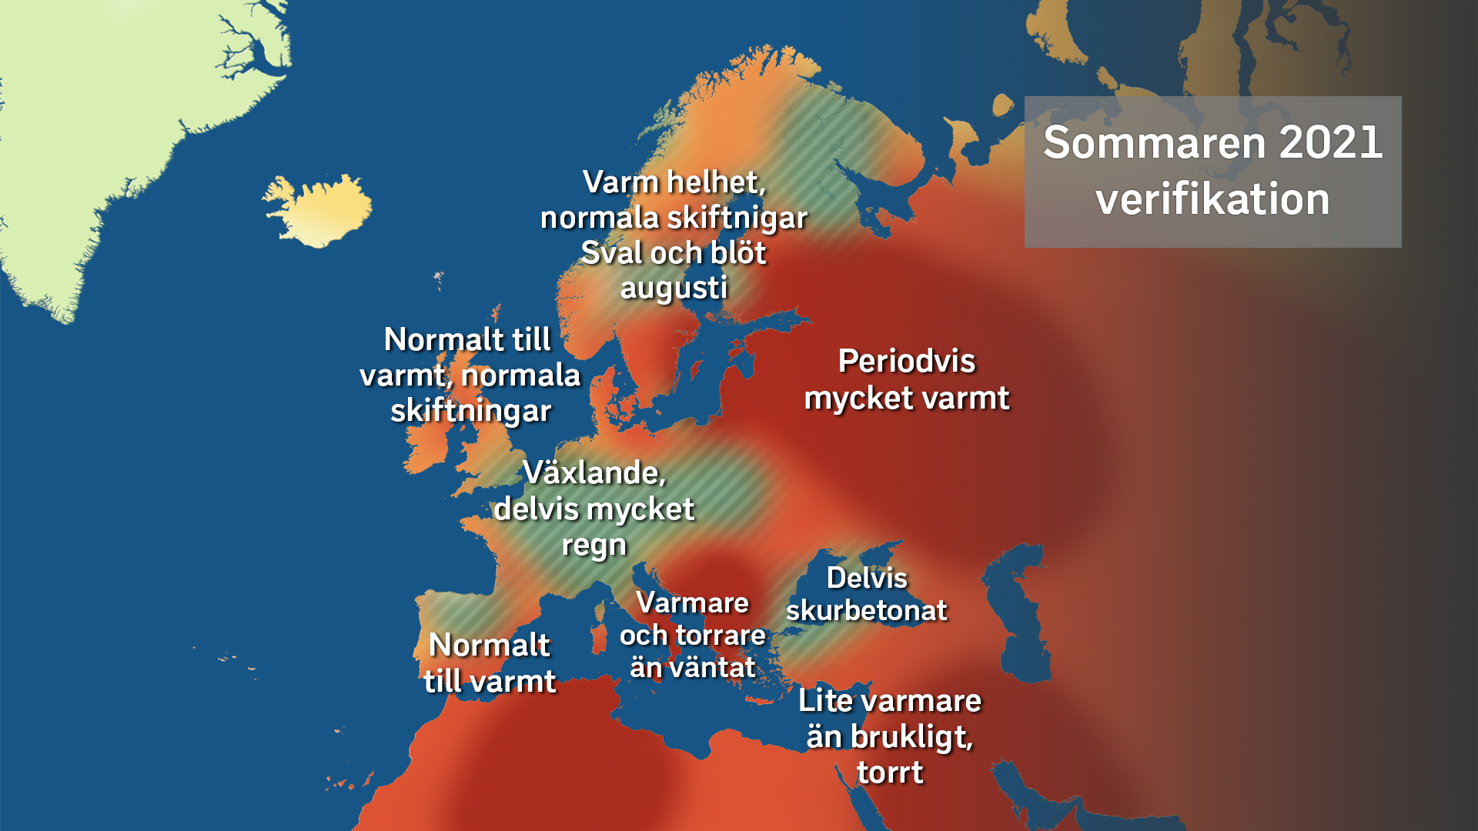
Säsongsöversikter

Slide 10
Säsongsöversikter – Sommaren 2021
Sommaren 1999 var en potentiellt mycket bra analog
Liknande lågfrekventa forceringar och förväntad utveckling
Högfrekventa forceringar + konsekvenser relativt lika under våren 2021 vs våren 1999

Slide 11
Längre väderöversikter - Resultat
Positiv respons på både månads- och säsongsöversikter
Somrarna verifierar bättre, vintrarna sämre (säsong)
Stort medialt intresse – på gott och ont

Slide 12
Frågor?

